Slide 1

POLIMENTO VISUAL · SISTEMA CLASSICAL
Assist3R
Duas direções de design, seis telas cada

Slide 2

DIREÇÃO 1A
Fólio
Navegação no topo, títulos grandes em Garamond, margens largas e fios dourados.

Slide 3
Assist3R
BETA
Analisar
Explorar
Literatura
Glossário
Info
PT · EN
Admin
ETAPA I DE III · PROTOCOLO
Colar o texto do protocolo
Enviar arquivo
Ver demonstração →
Descreva seu protocolo experimental
1A · 01
Utilizamos camundongos Wistar para avaliar a toxicidade aguda por via oral…
Analisar
Título editorial e etapas I–III visíveis desde a primeira tela. O formulário ganha abas, contador e ação principal em contorno dourado.
O Assist3R identifica os parâmetros do experimento e procura métodos capazes de substituir, reduzir ou refinar o uso de animais.
I
Analisar
Cole o protocolo ou envie um arquivo
Em português ou inglês · PDF, HTML ou TXT
0 / 40 000
II
Parâmetros
Revise os campos extraídos e confirme
Continuar sem conta (anônimo) — histórico disponível após cadastro
Analisar protocolo →
III
Resultados
Métodos reconhecidos e literatura emergente
Já sabe o que procura? Explorar o banco de métodos →

Slide 4
Assist3R
BETA
Analisar
Explorar
Literatura
Glossário
Info
PT · EN
Admin
← Editar protocolo
·
ETAPA II DE III
Revise os parâmetros extraídos
2 experimentos detectados
1 acute toxicity LD50 study
2 28-day subacute repeated-dose oral toxicity study
1A · 02
CAMPO
VALOR EXTRAÍDO
CONFIANÇA
EVIDÊNCIA NO PROTOCOLO
Parâmetros
Tipo de estudo
28-day subacute repeated-dose oral toxicity study
Alta
Foram utilizados ratos Wistar machos e fêmeas, distribuídos em quatro grupos. O óleo essencial de Tanacetum parthenium L. foi administrado por via oral (gavagem) diariamente, durante 28 dias . Ao final do período, foram realizadas avaliações hematológicas e bioquímicas , além de exame histopatológico dos órgãos.
Categoria de desfecho
Não coberto pelo banco
Baixa
Campos extraídos com nível de confiança e, ao lado, os trechos do protocolo que sustentam cada valor.
28-day repeated-dose design (OECD TG 407-class); not in lookup vocabulary.
Via de administração
Oral
Alta
Aplicação
Pesquisa básica
Média
Espécie
Rato Wistar
Alta
Texto do procedimento
28-day subacute oral toxicity; hematological and biochemical evaluation
Alta
Clique em um valor para editar.
Editar campos
Confirmar e ver alternativas →
Trechos destacados sustentam os valores ao lado. Confiança baixa indica campo a revisar.

Slide 5
Assist3R
BETA
Analisar
Explorar
Literatura
Glossário
Info
PT · EN
Admin
← Voltar aos parâmetros
Métodos alternativos
RESUMO DO PROTOCOLO
Ordenados por relevância aos parâmetros confirmados.
Tipo de estudo (extraído)
1 · acute toxicity LD50 study
2 · 28-day subacute repeated-dose oral toxi…
28-day subacute repeated-dose oral toxicity study
1A · 03
Alternativas recomendadas (25)
Classe 3R
Todas
Substituição
Redução
Refinamento
Jurisdição
Todas ▾
Categoria de desfecho
Não coberto pelo banco
Resultados
62%
SUBSTITUIÇÃO
REDUÇÃO
Curadoria: em revisão
Via de administração
TG 129 — estimativa da dose inicial para teste de toxicidade aguda oral sistêmica
Oral
RELEVÂNCIA
Resumo do protocolo fixo à esquerda. Relevância como numeral grande e classes 3R como selos.
Aplicação
Ensaio de citotoxicidade basal in vitro baseado na captação de vermelho neutro (NRU), utilizando células BALB/c 3T3 ou queratinócitos humanos normais (NHK). O IC50 obtido é utilizado para estimar uma LD50 e auxiliar na seleção da dose inicial de testes de toxicidade aguda oral in vivo.
Pesquisa básica
Procedimento
Desfecho
Vias aplicáveis
Sistema de teste
Uso de animais
28-day subacute oral toxicity; hematological and biochemical evaluation
Toxicidade sistêmica aguda
Oral
In vitro
Material derivado de animal
Aplicação: uso regulatório
Material biológico, procedimentos evitados e referência →
48%
REDUÇÃO
Literatura emergente
Estudo de Toxicidade por Doses Repetidas Combinado com Triagem Reprodutiva
Busca no PubMed por abordagens ainda não validadas.
Buscar para este experimento →

Slide 6
Assist3R
BETA
Analisar
Explorar
Literatura
Glossário
Info
PT · EN
Admin
Explorar
MÉTODO
·
IN VITRO
·
USO REGULATÓRIO
Métodos
Regulamentos
Documentos
Citotoxicidade Basal para Estimativa de Dose Inicial de Toxicidade Aguda
1A · 04
Filtrar…
Ensaio celular (3T3 ou NHK NRU) que mede citotoxicidade basal para estimar dose inicial em estudos de toxicidade aguda oral in vivo, reduzindo o número de animais. Baseado no OECD GD 129 (validação NICEATM-ECVAM). Não substitui o teste in vivo — reduz número de animais na busca de dose.
Explorar
→
Citotoxicidade Basal para Estimativa de Dose Inicial de Toxicidade Aguda
Corrosão cutânea in vitro: método de teste de epiderme humana reconstruída (RHE)
Índice de métodos e ficha detalhada lado a lado. Redução de animais e citação do CONCEA em destaque.
Sistema de teste
In vitro
REDUÇÃO
Diretriz de Teste Baseada em Desempenho para Ensaios de Transativação In Vitro estavelmente Transfectados para Detectar Agonistas e Antagonistas do Receptor de Estrogênio
Desfecho
Toxicidade sistêmica aguda, Citotoxicidade basal
até 50%
Vias aplicáveis
Oral
menos animais para determinar a DL50, em comparação com doses iniciais padrão.
Ensaio de Esteroidogênese H295R
Status de validação
Validado
Ensaio de Opacidade e Permeabilidade da Córnea Bovina (BCOP)
Jurisdições aprovadas
Brasil
OCDE
Ensaio do Linfonodo Local (LLNA)
CONCEA, Brasil · Aprovado em 24.09.2014 · Toxicidade aguda
Ensaios de RT-PCR para Diagnóstico de Raiva
“VI - Para avaliação de toxicidade aguda: d) Método OECD TG 129 - estimativa da dose inicial para teste de toxicidade aguda oral sistêmica.”

Slide 7
Assist3R
BETA
Analisar
Explorar
Literatura
Glossário
Info
PT · EN
Admin
EVIDÊNCIAS EMERGENTES · PUBMED
Descrição do estudo
Busca na literatura
Exemplo: Hipotetizamos que o composto X causa irritação dérmica aguda. O objetivo é determinar seu potencial de irritação para registro no REACH. Ratos Wistar (n=10) receberão aplicação oclusiva de 0,5 mL/kg por 4 horas conforme OECD TG 404…
1A · 05
Cole uma descrição do estudo incluindo hipótese, objetivos e métodos. O sistema buscará no PubMed alternativas ao uso de animais.
Literatura
Mesma estrutura da tela Analisar: orientações numeradas à esquerda, descrição do estudo à direita.
INCLUA
1
Hipótese científica
Qual pergunta este estudo responde?
2
Objetivos
Quais desfechos são medidos?
0 / 8 000
3
Métodos detalhados
Resultados ainda não validados por órgãos regulatórios. Servem como subsídio à decisão.
Espécie, procedimento, duração, diretriz seguida
Buscar literatura →

Slide 8
Assist3R
BETA
Analisar
Explorar
Literatura
Glossário
Info
PT · EN
Admin
O Assist3R é uma ferramenta online que procura métodos capazes de substituir o uso de animais em experimentos (foco principal), reduzir o seu número ou refinar os procedimentos. Esses são os chamados 3Rs (Replacement, Reduction, Refinement). A ferramenta foi pensada para pesquisadores, docentes e membros de Comissões de Ética no Uso de Animais (CEUAs). Os resultados servem como subsídio, mas a decisão continua sendo do usuário.
Sobre o Assist3R
1A · 06
Info
DUAS FONTES DE EVIDÊNCIA
As duas fontes de evidência distinguidas pelo traço: contorno dourado e tracejado.
1
Métodos reconhecidos
2
Evidências emergentes
Base curada de métodos com reconhecimento científico ou regulatório, reconhecidos pelo CONCEA. Construída a partir de resoluções normativas e protocolos oficiais, revisados por especialistas.
Busca no PubMed por modelos e abordagens relevantes para a hipótese ou o desfecho, mesmo que ainda não tenham passado por validação formal e aprovação regulatória.
PRINCÍPIOS
Rastreabilidade
Diferenciação da evidência
Apoio, não automação
Incerteza explícita
Toda recomendação aponta para as fontes que a sustentam.
Métodos reconhecidos e abordagens emergentes não são apresentados como equivalentes.
O julgamento sobre adequação científica, necessidade e ética permanece humano.
Não encontrar uma alternativa não prova que ela não exista.

Slide 9

DIREÇÃO 1B
Colofão
Coluna lateral escura, numerais-fantasma dourados, resultados em livro-razão e papel pautado.

Slide 10
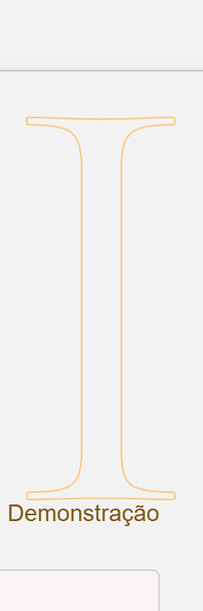

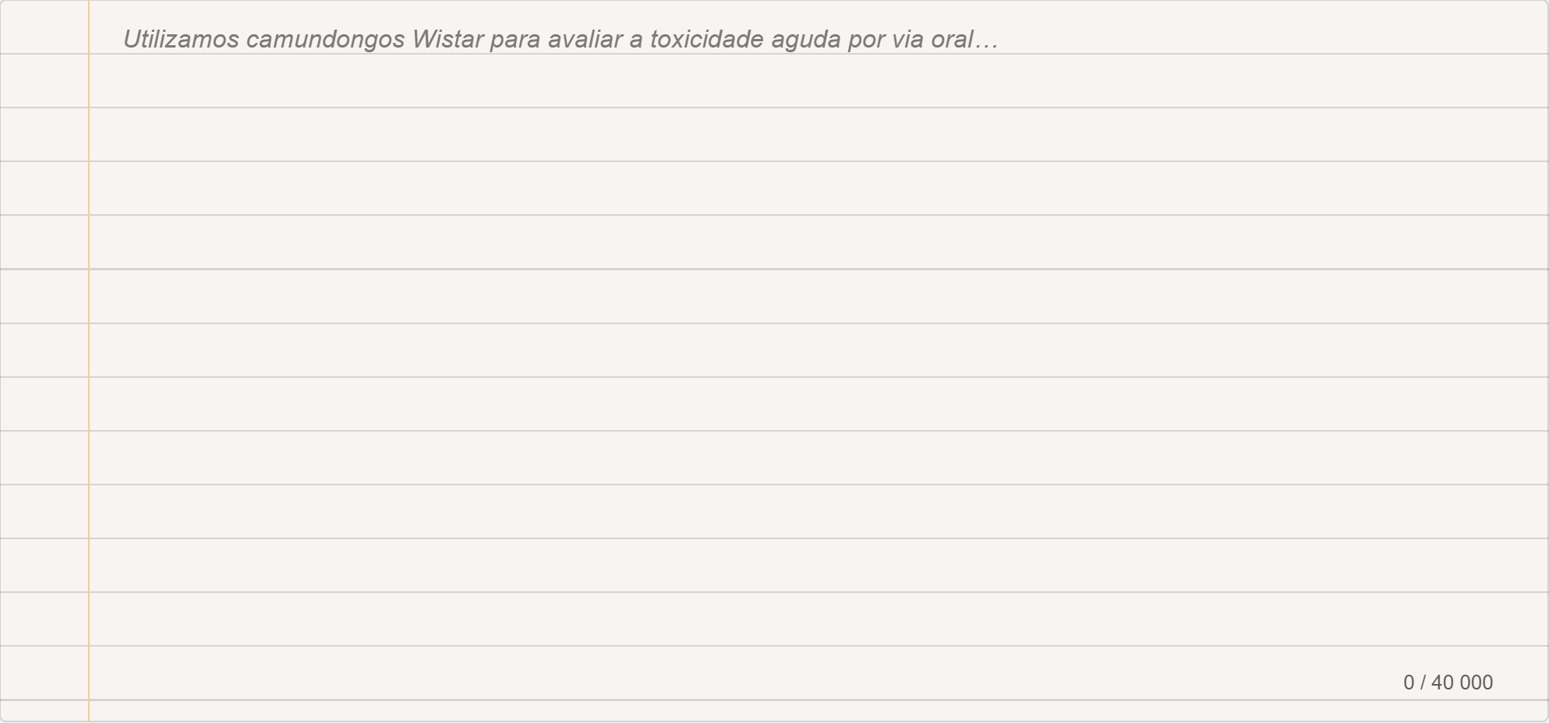
Assist3R
I · PROTOCOLO
II · PARÂMETROS
III · RESULTADOS
BETA · 3RS
Descreva seu protocolo experimental
Analisar
Explorar
Literatura
● Colar o texto
○ Enviar arquivo
Em português ou inglês.
Demonstração
1B · 01
Glossário
Analisar
Info
Navegação lateral escura e progresso I · II · III no topo. A caixa de texto imita papel pautado.
PT · EN
Admin
Continuar sem conta (anônimo) — histórico disponível após cadastro
Já sabe o que procura? Explorar →
Analisar protocolo →
Sessão anônima

Slide 11
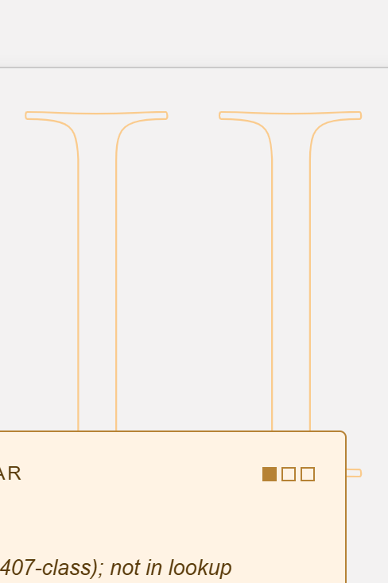
Assist3R
I · PROTOCOLO ✓
II · PARÂMETROS
III · RESULTADOS
BETA · 3RS
Confirme o que entendemos
Analisar
Exp. 1 · acute toxicity LD50 study
Exp. 2 · 28-day subacute repeated-dose oral toxicity
Explorar
Literatura
TIPO DE ESTUDO
CATEGORIA DE DESFECHO · REVISAR
1B · 02
28-day subacute repeated-dose oral toxicity study
Não coberto pelo banco
Glossário
28-day repeated-dose design (OECD TG 407-class); not in lookup vocabulary.
Parâmetros
“…administrado diariamente, durante 28 dias…”
Info
VIA DE ADMINISTRAÇÃO
APLICAÇÃO
Cada campo vira um cartão com confiança em três marcas. O campo a revisar recebe tom dourado.
Oral
Pesquisa básica
“…por via oral (gavagem)…”
Inferido do objetivo do estudo
TEXTO DO PROCEDIMENTO
28-day subacute oral toxicity; hematological and biochemical evaluation
PT · EN
Admin
Confiança da extração · clique em um cartão para editar
Confirmar parâmetros →
Sessão anônima

Slide 12
Assist3R
I · PROTOCOLO ✓
II · PARÂMETROS ✓
III · RESULTADOS
← Voltar aos parâmetros
BETA · 3RS
Métodos alternativos
Exp. 2 de 2 · ordenados por relevância
Analisar
TIPO DE ESTUDO
DESFECHO
VIA
APLICAÇÃO
28-day subacute repeated-dose oral toxicity study
Não coberto pelo banco
Oral
Pesquisa básica
Explorar
25 alternativas
Todas
Substituição
Redução
Refinamento
Jurisdição: Todas ▾
Literatura
Nº
MÉTODO
CLASSE 3R
JURISDIÇÃO
RELEVÂNCIA
1B · 03
Glossário
01
TG 129 — estimativa da dose inicial para teste de toxicidade aguda oral sistêmica
SUBSTITUIÇÃO · PARCIAL
Brasil · OCDE
62%
Resultados
REDUÇÃO
Info
Ensaio de citotoxicidade basal in vitro (NRU) com células BALB/c 3T3 ou NHK. O IC50 estima uma LD50 e auxilia a escolha da dose inicial in vivo.
In vitro
Material derivado de animal
Curadoria: em revisão
Resultados em livro-razão: número, método, classe 3R, jurisdição e relevância em colunas.
Redução — até 50% menos animais para determinar a DL50, comparado a doses iniciais padrão.
02
Estudo de Toxicidade por Doses Repetidas Combinado com Triagem Reprodutiva/Desenvolvimental
REDUÇÃO
OCDE
48%
03
Citotoxicidade Basal para Estimativa de Dose Inicial de Toxicidade Aguda
REDUÇÃO
Brasil · OCDE
41%
Não encontrou o que procura?
Buscar evidências emergentes na literatura (PubMed) →
PT · EN
Admin
Sessão anônima

Slide 13
Assist3R
Explorar
VALIDADO · APROVADO 24.09.2014
BETA · 3RS
Métodos
Regulamentos
Documentos
Citotoxicidade Basal para Estimativa de Dose Inicial de Toxicidade Aguda
Filtrar por nome, desfecho ou diretriz…
Analisar
MÉTODO
SISTEMA
JURISDIÇÃO
Ensaio celular (3T3 ou NHK NRU) que mede citotoxicidade basal para estimar dose inicial em estudos de toxicidade aguda oral in vivo. Baseado no OECD GD 129. Não substitui o teste in vivo — reduz número de animais na busca de dose.
Explorar
Citotoxicidade Basal para Estimativa de Dose Inicial de Toxicidade Aguda
In vitro
BR · OCDE
Literatura
1B · 04
Glossário
Corrosão cutânea in vitro: método de teste de epiderme humana reconstruída (RHE)
In vitro
BR · OCDE
−50%
Explorar
Info
Ensaio de Esteroidogênese H295R
In vitro
OCDE
Redução de animais para determinar a DL50
Ensaio de Opacidade e Permeabilidade da Córnea Bovina (BCOP)
Ex vivo
BR · OCDE
Desfecho: Toxicidade sistêmica aguda, Citotoxicidade basal
Vias: Oral · Aplicação: Uso regulatório
Tabela filtrável de métodos com painel de detalhe fixo à direita.
“d) Método OECD TG 129 - estimativa da dose inicial para teste de toxicidade aguda oral sistêmica.”
Ensaio do Linfonodo Local (LLNA)
In vivo
BR · OCDE
Ensaios de RT-PCR para Diagnóstico de Raiva
In vitro
BR
CONCEA, Brasil
Irritação Cutânea In Vitro: Método de Teste de Epiderme Humana Reconstruída
In vitro
BR · OCDE
LLNA:DA — Ensaio do Linfonodo Local Não Radioativo (ATP)
In vivo
BR · OCDE
PT · EN
Admin
Sessão anônima
Referência OECD (2010) · doi.org/10.1787/d77a7e39-en

Slide 14

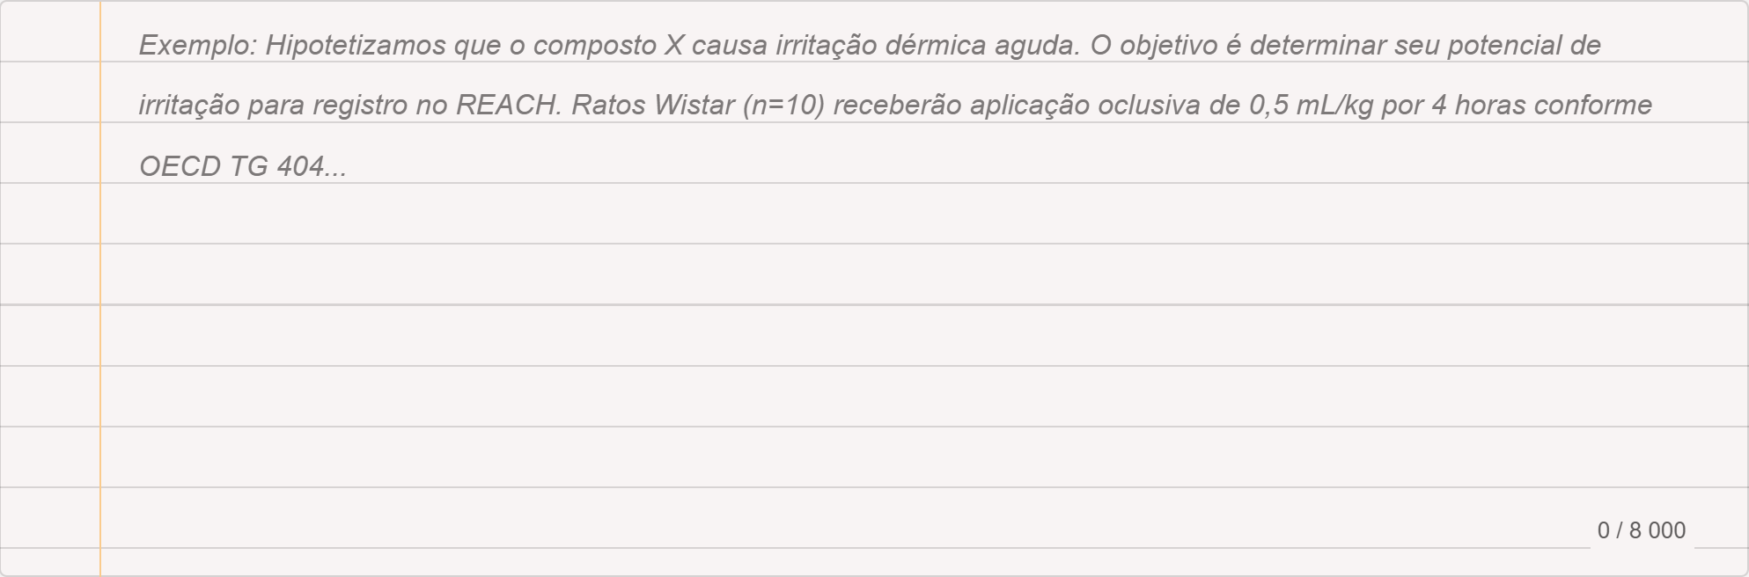
Assist3R
CESTA 2 · EVIDÊNCIAS EMERGENTES
BETA · 3RS
Busca na literatura
Analisar
Cole uma descrição do estudo incluindo hipótese, objetivos e métodos. O sistema buscará no PubMed alternativas ao uso de animais.
Explorar
Literatura
i.
ii.
iii.
1B · 05
Glossário
Hipótese científica
Objetivos
Métodos detalhados
Literatura
Qual pergunta este estudo responde?
Quais desfechos são medidos?
Espécie, procedimento, duração, diretriz seguida
Info
Hipótese, objetivos e métodos em três colunas acima do campo de descrição.
PT · EN
Admin
Resultados ainda não validados por órgãos regulatórios.
Buscar literatura →
Sessão anônima

Slide 15
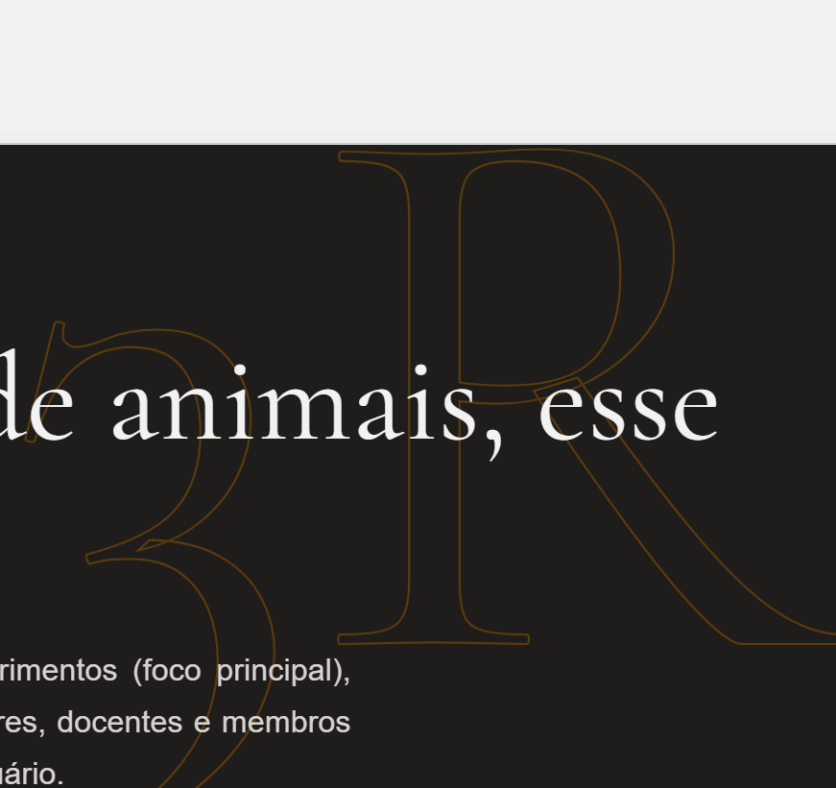
Assist3R
SOBRE
BETA · 3RS
Antes de qualquer uso de animais, esse uso é necessário?
Analisar
Explorar
Literatura
O Assist3R procura métodos capazes de substituir o uso de animais em experimentos (foco principal), reduzir o seu número ou refinar os procedimentos. Foi pensado para pesquisadores, docentes e membros de CEUAs. Os resultados servem como subsídio; a decisão continua sendo do usuário.
1B · 06
Glossário
Info
Info
Substituição
Redução
Refinamento
REPLACEMENT · FOCO PRINCIPAL
REDUCTION
REFINEMENT
Página de colofão escura: a pergunta central, os 3Rs e as duas cestas de evidência.
CESTA 1
CESTA 2
Métodos reconhecidos
Evidências emergentes
Base curada de métodos reconhecidos pelo CONCEA, construída a partir de resoluções normativas e protocolos oficiais e revisada por especialistas.
Busca no PubMed por abordagens relevantes para a hipótese ou o desfecho, ainda sem validação formal ou aprovação regulatória.
PT · EN
Admin
Adapta o modelo dos 3 Baskets (Kleinschmidt-Dörr et al., 2026) ao planejamento e à avaliação de projetos.
Sessão anônima

